Slide 1
«Сергей Михалков - детям»
Логачева Надежда Владимировна
воспитатель
МКДОУ детский сад № 3
г. Узловая

Slide 2
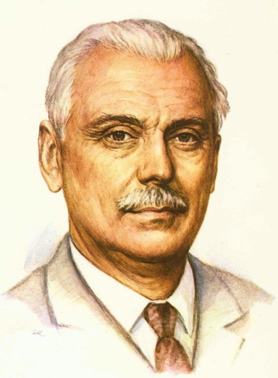
Цели:
Расширить представление детей о жизни и творчестве известного писателя С.В.Михалкова;
Воспитывать интерес к литературе, чтению книг, желание знакомиться с новыми произведениями;
Развивать интеллектуальные способности, логическое мышление, связную и выразительную речь детей;
Воспитывать дружеские, добрые качества характера на примерах поступков героев произведений писателя;
Я к вам обращаюсь, товарищи дети:
Полезнее книги нет вещи на свете! Пусть книги друзьями заходят в дома,
Читайте всю жизнь, набирайтесь ума!

Slide 3
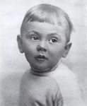
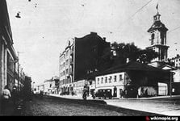
Сергей Владимирович Михалков родился 13 марта 1913 года в Москве, на ул.Волхонка, д.№6

Slide 4
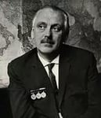
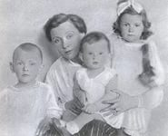
Родители Сергея Михалкова
Владимир Александрович (коренной москвич, выходец из дворянской семьи)
Ольга Михайловна Михалкова (урождённая Глебова)

Slide 5
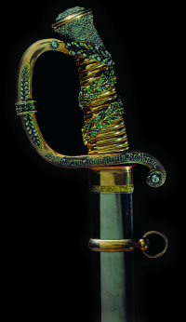
Происхождение фамилии
От имени пращура Михалки Киндырева, жившего в 16 веке.
За храбрость в боях с французами в Отечественной войне 1812 года два прадеда писателя Глебовы были награждены золотым оружием.

Slide 6
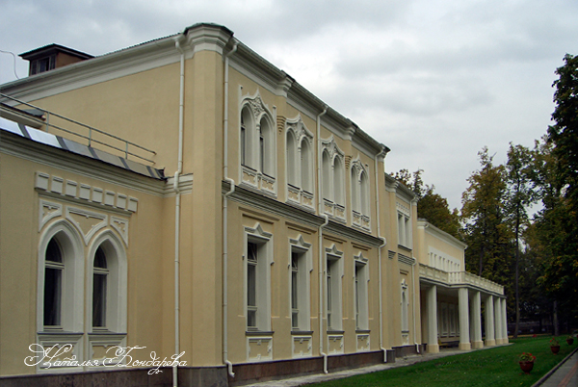
Первые годы учения
Ходить в школу из подмосковного дома было далеко, и потому первое образование было получено дома. Воспитательница – прибалтийская немка оставила самые добрые чувства в сердце Сергея.

Slide 7
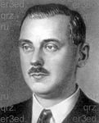
Продолжение обучения
Обычная школа началась с 4 класса после переезда семьи в Москву.
Первый выход в частное издательство детских книг - стихи «Сказка про медведя»
1927 год – переезд в Пятигорск.
1928 год (15 лет) – первая публикация стихотворения «Дорога»
1930 год – окончание школы и начало самостоятельной жизни.

Slide 8
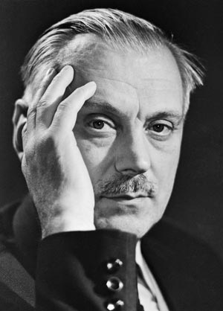
В 17 лет началась дорога труда. Сережа Михалков был разнорабочим на Москворецкой ткацко-отделочной фабрике, работал в изыскательской партии Московского управления воздушных линий. Особенно интересной оказалась для него кочевая жизнь геологоизыскателя. Но Сергей поступает в Литературный институт.

Slide 9
С 1933 года стихи Михалкова стали часто появляться на страницах периодических изданий. Сергей был зачислен на внештатную работу в отел писем «Известий»

Slide 10
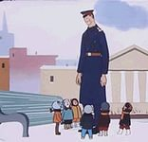
1935 год в «Пионере» был напечатан «Дядя Степа» не с иллюстрациями художника, а с фотографиями самого автора.

Slide 11
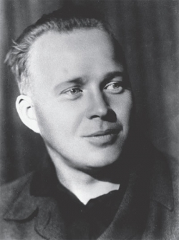
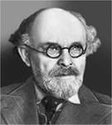
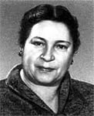
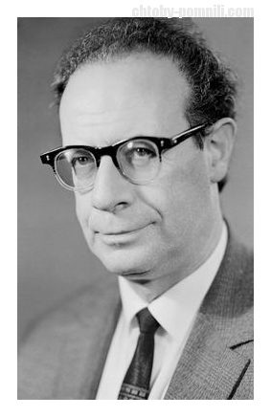
В 1936 году Детгиз (нынешнее издательство «Детская литература») выпустил поэму «Дядя Степа» отдельной книжкой. В этом же издательстве Сергей Михалков лично познакомился с Аркадием Гайдаром, Агнией Барто, Михаилом Пришвиным, а также со Львом Кассилем.

Slide 12
Первые детские стихи Михалкова
"Мы едем, едем, едем В далекие края, Хорошие соседи, Счастливые друзья. Нам весело живется, Мы песенку поем, И в песенке поется О том, как мы живем."

Slide 13
Стихи были звонкие, веселые, динамичные, емкие, упругие, чеканные, легко врезающиеся в память.
«А у нас на кухне газ. А у вас? А у нас водопровод. Вот.»

Slide 14
Стихи
Сергея Михалкова полюбили дети.
Его творчество быстро встало
в ряд с творчеством
С. Маршака и
К. Чуковского

Slide 16
«Лесная академия»
«Как-то летом, на лужайке,
Очень умный Майский Жук
Основал для насекомых
Академию наук.
Академия открыта!
От зари и до зари
Насекомые лесные
изучают буквари:
А – Акула,
Б – Береза
В – ворона,
Г – гроза
Шмель и Муха, не жужжите!
Успокойся, Стрекоза…»

Slide 17
«Мы с приятелем»
«Мы с приятелем вдвоем
Замечательно живем!
Мы такие с ним друзья —
Куда он. Туда и я!
Мы имеем по карманам:
Две резинки, два крючка,
Две больших стеклянных пробки,
Двух жуков в одной коробке,
Два тяжелых пятачка…»

Slide 18
Самые знаменитые стихи Михалкова про дядю Степу:
В доме восемь дробь один
У заставы Ильича
Жил высокий
гражданин,
По прозванью Каланча,
По фамилии Степанов
И по имени Степан,
Из районных великанов
Самый главный
великан.
Уважали дядю Стёпу
За такую высоту.
Шел с работы дядя
Стёпа –
Видно было за версту.
Лихо мерили шаги
Две огромные ноги:
Сорок пятого размера
Покупал он сапоги.

Slide 19
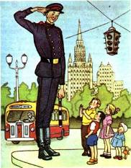
«Дядя Степа» «Дядя Степа - милиционер» «Дядя Степа и Егор» «Дядя Степа - ветеран»

Slide 20
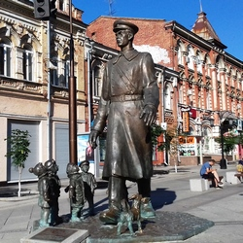
Самара и «Дядя Степа»
В четырех произведениях о «Дяде Степе» человек громадного роста невероятным образом сочетает в себе справедливость, доброту, силу, смелость, непримиримость к тем, кто вредит людям. Образу милиционера, добродушного участкового дяди Степы, обожавшего детей, как нельзя лучше соответствовал реально
живший в Куйбышеве милиционер Олег Малинин, рабочий маршрут которого пролегал через то место, где сейчас стоит композиция.
Памятник Дяде Степе в Самаре.
Автор. З. Церетели

Slide 21
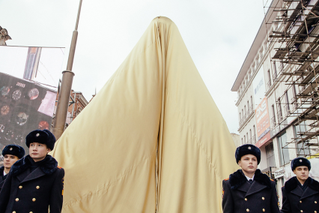
Самара и «Дядя Степа»
Дядя Степа - исключительно положительный герой, полюбившийся и детям и взрослым. Всегда всем помогает в любых ситуациях, занимается спортом, наказывает хулиганов.
Он стал образцом для многих детей, олицетворением справедливости и доброты. На табличке к памятнику написана цитата дяди Стёпы из текста – оригинала:
«Я скажу вам по секрету,
Что в милиции служу –Потому, что службу эту
Очень важной нахожу !»
Кадеты СКК МВД России на открытии
памятника, 2015 г.

Slide 22
Михалков также писал сказки.
Наиболее известны
«Три поросенка»
(1936) – переложение английской народной сказки . «Праздник непослушания» самая озорная и веселая сказка по которой даже поставлен мюзикл.

Slide 23
В 1936 году происходит событие, изменившее всю жизнь писателя. Он публикует в газете «Правда» стихотворение «Светлана», которое понравилось И.Сталину. И в 1937 г Михалков становится членом Союза писателей СССР. В 1939 году С.В. Михалков получает первый орден - орден Ленина.

Slide 24
В годы Великой Отечественной войны
Во время Великой Отечественной войны Михалков не отсиживался в тылу, а принимал активное участие в военных действиях. Вместе с войсками отступал до Сталинграда, был контужен. И всю войну проработал военным корреспондентом газет «Во славу Родины» и «Сталинский сокол». Работал над сценариями к фильмам и мультфильмам. Создавал классические басни.
Награждён боевыми орденами и медалями.

Slide 25
В 1943 году правительство СССР принимает решение о смене старого гимна «Интернационал».
К созданию текста нового гимна были привлечены многие известные поэты. По итогам конкурса лучшим был признан текст журналиста и поэта Габриэля Эль-Регистана, созданный в соавторстве с Сергеем Михалковым.
Первое исполнение Государственного гимна СССР по Всесоюзному радио состоялось в новогоднюю ночь 1 января 1944 года.

Slide 26
А еще именно Сергей Владимирович Михалков является автором двух гимнов – СССР и Российской Федерации.

Slide 27
После войны Михалков продолжает литературную деятельность, работает в разных жанрах детской литературы, создаёт пьесы для детских театров.
В 1947 г. совершил путешествие вокруг Европы на военном корабле «Лена», о чём им написана в соавторстве с Л.Кассилем книга «Европа слева».

Slide 28
С 1956 года С.Михалков являлся редактором детского журнала «Веселые картинки». В 1962 году Михалков выступил автором идеи и организатором сатирического киножурнала «Фитиль». Впоследствии активно работал над созданием киножурнала и писал сценарии для отдельных эпизодов.

Slide 29
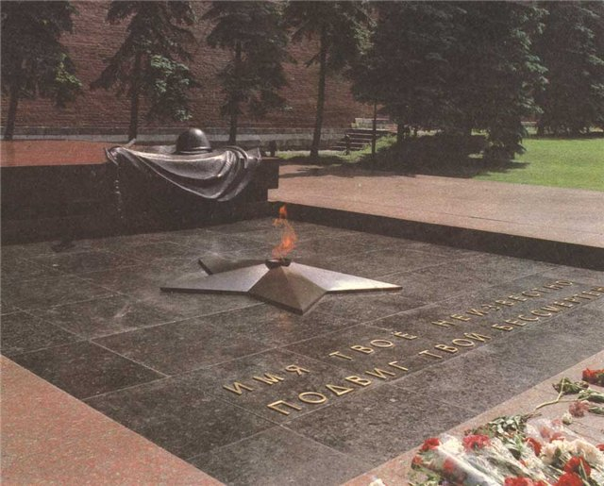
Сергей Михалков является автором эпитафии на могиле Неизвестного солдата у кремлевской стены: «Имя твоё неизвестно, подвиг твой бессмертен».

Slide 30
Сергей Михалков написал более чем к 40 мультфильмам сценарии, более 50 стихотворений для детей, около 20 сценариев к фильмам, также писал басни и занимался драматургией.

Slide 31
Президент России Владимир Путин награждает Сергея Михалкова орденом «За заслуги перед Отечеством»
II степени (13 марта 2003 г.)

Slide 32
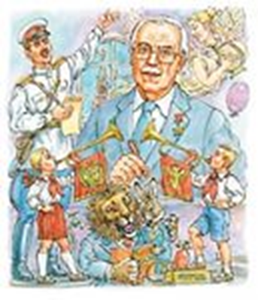
За выдающийся вклад в развитие отечественной и иностранной литературы и культуры, многолетнюю творческую и общественную деятельность награжден: 15 орденами и 11 медалями (2 золотые), присуждено 7 премий, присвоено 7 почетных дипломов, 3 иностранные премии.

Slide 33
Вот с каким выдающимся и замечательным человеком нам с вами посчастливилось жить в одно время! Всем вам в детстве читали стихи С.В.Михалкова, а вы слушали их и не подозревали, каким почетным гражданином нашей Родины они написаны.

Slide 34
Спасибо за внимание!

